Slide 1
Informatika pro ekonomy I
Přednáška č. 5
doc. Mgr. Petr Suchánek, Ph.D.
vedoucí Katedry informatiky a matematiky
suchanek@opf.slu.cz

Slide 2
Základní členění SW
systémový software – zajišťuje chod samotného počítače a jeho styk s okolím
  firmware – software obsažené v hardware (BIOS, firmware vstupně-výstupních zařízení…)
  operační systém – spravuje počítač, vytváří prostředí pro program
    jádro operačního systému (včetně ovladačů zařízení)
    pomocné systémové nástroje – pro správu operačního systému (formátování disků, nastavení oprávnění, utility, démoni…)
aplikační SW
  pracuje uživatel počítače nebo zajišťuje řízení nějakého stroje

Slide 3
Základní členění aplikačních programů
Vykonávání (běh) aplikačních programů představuje vlastní cíl použití počítačů obecně. V závislosti od oblasti nasazení můžeme aplikační programy rozdělit do celé řady kategorií.
Aplikační software
  Ekonomické systémy
  Řídící systémy
  Grafické programy
  Databáze
  Editory, kalkulátory (MS OFFICE, LibreOffice)
  Navigační systém
  Internetovské nástroje
  Pošta
  Hry
  ……

Slide 4
Software a právo
S použitím software souvisí právní otázky
Licence: v oblasti software je licence ujednání mezi vlastníkem autorského práva k software a uživatelem
Hlavní typy (příklady):
  Úplná – platí např. pro MS Office
  Demo – funkční omezení, často jen na určitý čas – zdarma
  BSD (Berkeley Software Distribution) - licence pro svobodný software
  Freeware – licence je naprosto zdarma
  Shareware – komerční software s určitými omezeními (zpravidla zdarma)
  Open Source – software má volný zdrojový kód např.OpenOffice, LibreOffice

Slide 5
Základy Systémů Windows
Cíl přednášky :
  Stručná historie Windows
  Stručně seznámit se základy práce s Operačními systémy Windows
  Prostředí a některé aplikace pod Windows a možnosti jejich spolupráce
  Práce s dokumenty v prostředí Windows
  Základní možnosti uživatelských nastavení (Ovládací panely, Nastavení z Plochy)
  Uživatelské účty a základy bezpečnosti

Slide 6
Windows – stručná historie
1981 – Bill Gates uvádí na trh DOS
1985: Windows představeny na trhu
Počátek 90.let : Windows soutěží s OS2 firmy
IBM a postupně převažuje na trhu PC
1993 : Windows 3.11
1995 : Windows 95 – celosvětový průlom včetně podnikové sféry

Slide 7
Windows – stručná historie 2
1996 Windows NT 4.0 –robustní systém pro podniky
1998 : Windows 98 + Internet Explorer 4.0
Únor 2000 : Windows 2000 – sjednocení platforem
Říjen 2001: Windows XP (Windows Experience)
Březen 2007 (ČR) Vista
Listopad 2009 (ČR) Windows 7
Říjen 2012 - Windows 8
Aktuálně – Windows 10

Slide 8
Funkce Windows obecně
https://www.microsoft.com/cs-cz/windows/windows-10-specifications?OCID=win10_null_vanity_win10specs
Bez ohledu na typ Windows, jsou některé funkce obsaženy prakticky ve všech používaných a dále se rozvíjejí
  Správa účtů
  Ovládací panely
  Microsoft Edge
  Hlavní panel
  Panel Start
  Profily / Nastavení Plochy
  Vyhledávání (od Windows Vista)
  Bezpečnost a údržba
  Multitasking
  Správce úloh
  aj.

Slide 9
Windows 10 - Plocha 1
Pracovní prostředí na kterém se objevují okna spuštěných programů
Možnost umístění objektů nebo jejich zástupců
Možnost ukládat dokumenty, složky, obrázky
Volitelná pozadí (tapety), spořiče obrazovky
Každý uživatel má svůj profil => různá nastavení Plochy

Slide 10
Windows 10 - Plocha 2
Koš
  chová se jako složka, slouží k odstranění objektů, objekty v koši je možno obnovit
Hlavní panel
Tlačítka spuštěných programů
Tlačítko START
Vedlejší panel

Slide 11
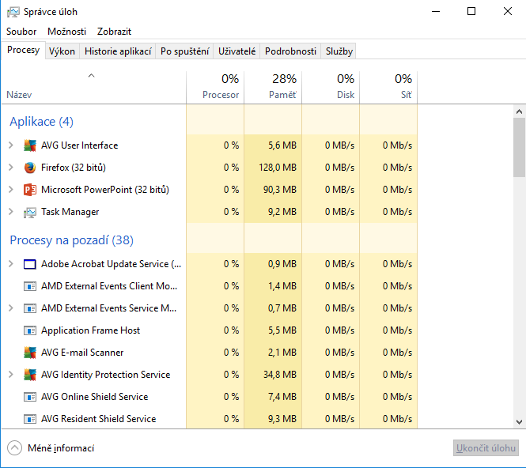
Správce úloh Ctrl+Shift+Esc

Slide 12
Windows – Multitasking
Multitasking – můžeme spustit více aplikací současně – řízení provádí jádro
Maximální počet spuštěných aplikací závisí na volných systémových prostředcích
Je-li využita veškerá dostupná paměť – systém uloží pozastavené aplikace na disk

Slide 13
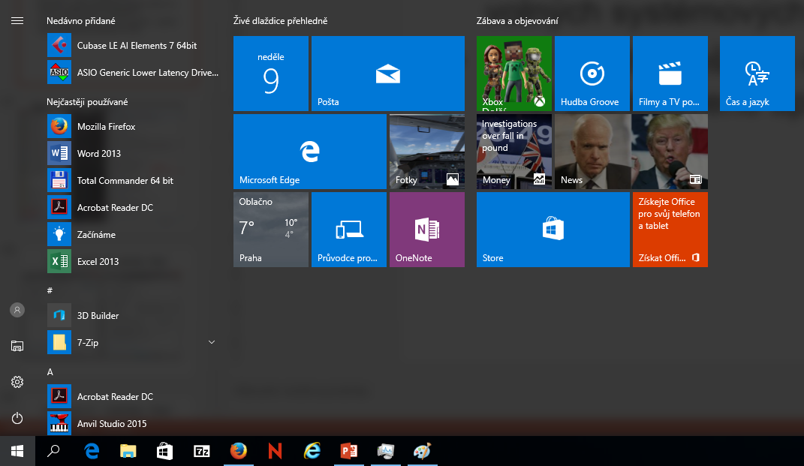
Windows 10 – Start

Slide 14
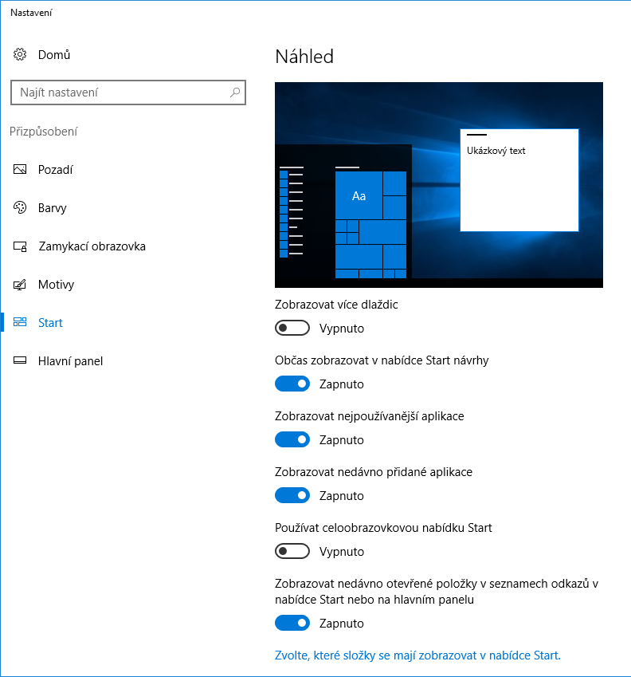
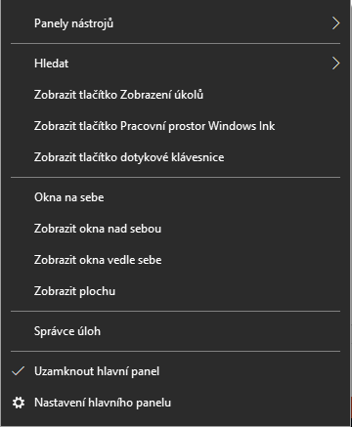
Windows 10 – Úprava nabídky Start

Slide 15
Soubory a složky
Soubor : obálka, do které se vloží informace
  Dokument, obrázek, dopis, program, databáze …
  Název souboru „název“ . přípona
    „můj_dopis.docx soubor obsahující můj dopis ve formátu Word 2007
    Obrázek.bmp – rastrový obrázek, obrázek.jpeg – obrázek ve formátu jpeg
    Jméno : až 250 znaků, zakázané znaky: \, /, :, *, ?, “ , <, >
Složka: schránka obsahující jiné složky nebo soubory

Slide 16
Průzkumník 1
Účel:
práce se soubory a složkami na disku počítače a dalších místech (v síti, na Ploše, se sdílenými složkami atd.)
Funkce:
  Zkoumání struktury složek (otevření, procházení, hledání, zobrazení podrobností)
  Tvorba nové složky / souboru
  Operace se soubory a složkami (změna názvu, kopírování a přesun, mazání, obnovení odstraněného objektu, vysypání koše)

Slide 17
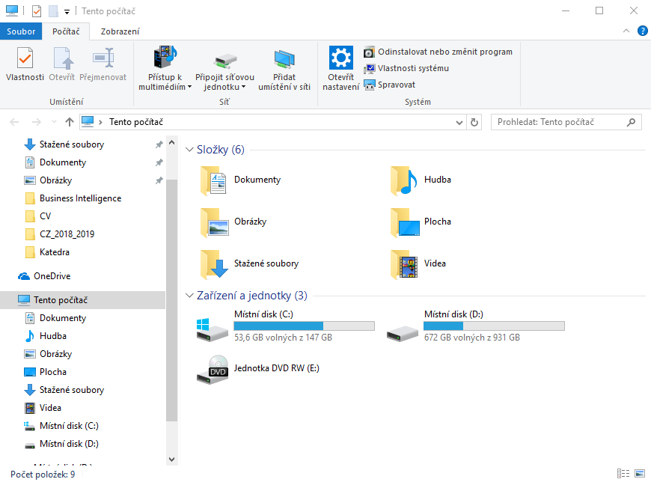
Průzkumník 2

Slide 18
Průzkumník 3
Další funkce
  Sdílení složky
  Síťový disk (připojení složky jiného počítače)
  Oblíbené položky
  Zjištění informací o objektu (Vlastnosti)
  Komprimace
  Vytvoření zástupce:
    Zástupce = malý soubor, který odkazuje na skutečný objekt

Slide 19
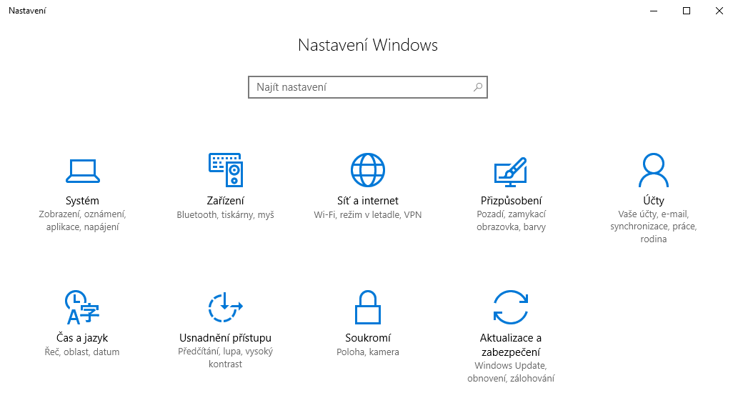
Windows 10
Tento počítač
Prohledat Windows
Ovládací panely

Slide 20
Komunikace mezi aplikacemi
Schránka:
Místo v paměti, které umožňuje kopírování nebo přesun dokumentů, obrázků, souborů nebo jejich částí
  Postup: označit => kopírovat nebo vyjmout =>zvolit místo nového uložení => uložit
  Volby se provádí z Menu Úpravy, ikonami nebo kombinací kláves.

Slide 21
Klávesové zkratky
Klávesové zkratky zrychlují a usnadňují práci
Klávesová zkratka | Akce
CTRL+C | Kopírovat vybranou položku do schránky
CTRL+X | Vyjmout vybranou položku a umístit do schránky
CTRL+V | Vložit vybranou položku
Levý ALT+Shift | Změna jazykového nastavení a klávesnice
ALT+Tab | Přepnutí mezi otevřenými položkami
CTRL+Esc | Zobrazení nabídky Start
WIN+Tab | Létající okna
ALT+Esc | Přepínání mezi položkami v pořadí v jakém byly otevřeny
Atd.

Slide 22
Dialogová Okna
Dialogová okna: žádají od nás reakci
Příklady:
  Potvrdit chybové hlášení
  Zadat text
  Zvolit ze seznamu
  Zvolit jednu nebo více možností atd.
Použití: při nejrůznějších nastaveních,
v aplikacích, editacích atd.

Slide 23
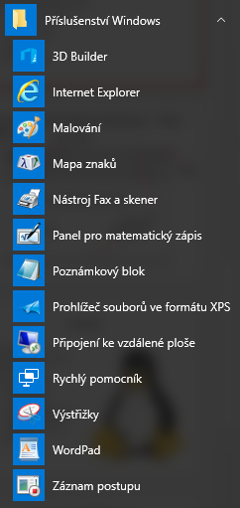
Aplikace
Programy které můžeme pod Windows spouštět
Jednoduché programy dodávané s Windows jsou soustředěny v Příslušenství
Další aplikace jsou např.:
  Programy MS Office
  Microsoft Edge
  Malování
  Řada dalších

Slide 24
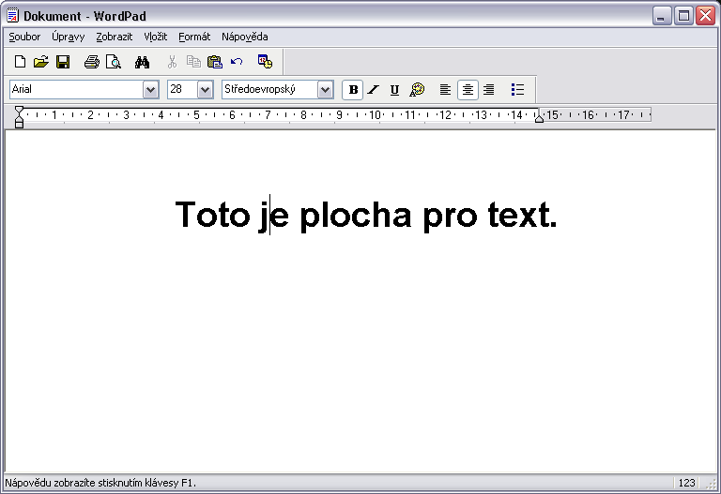
Obecné prostředí Aplikací Windows : Okno programu
Menu nabídek
Titulek
Tlačítka
Titulkový pruh
Panel nástrojů
Stavový řádek

Slide 25

Linux
Volně šiřitelný software(na rozdíl od Windows)
Vychází z Unixu
  Víceúlohový
  Víceuživatelský
  Hierarchický souborový systém (jeden kořen)
  Konfigurace pomocí holého textu
  Aj.

Slide 26
Linux - distribuce
V současné době se pod Linuxem rozumí nejen jádro, ale i další programy
Distribuce:
  Jádro
  Systémové a aplikační programy
  Grafické prostředí
  Utility atd., to vše připraveno v binárním souboru k instalaci
Některé z více než 450: SUSE, UBUNTU, Fedora (dříve Red Hat) aj.

Slide 27
Otázky?

